Slide 1
jQuery Ajax

Slide 2
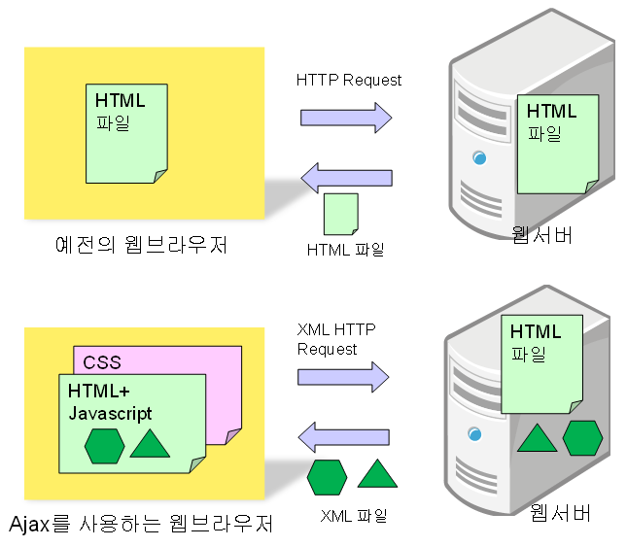
AJAX 개요
AJAX(Asynchronous JavaScript and XML)는 서버와 데이터를 교환하는 기술의 하나
자바스크립트를 이용해서 비동기적으로 서버와 브라우저가 데이터를 주고 받는 방식을 의미한다.
전체 페이지를 다시 로드 하지 않고도 웹 페이지의 일부를 업데이트 할 수 있습니다.

Slide 3
json
JSON(JavaScript Object Notation)은 텍스트-기반의 데이터 교환 형식
JSON은 자바 스크립트 언어에서 유래
JSON 형식은 Douglas Crockford에 의하여 처음으로 지정되었으며, RFC 4627에 기술
공식적인 인터넷 미디어 타입은 application/json이며 파일 이름 확장자는 .json

Slide 4
json 형식
Json object
{ “name” : “홍길동”, “addr” : “대전”, “tel” : “010-1234-5678”}
배열
[“홍길동”, “개나리”,”진달래”, “이도령” ]
Json object 배열
[
{ “name” : “aaa”, “addr” : “대전”, “tel” : “010-1234-5678”},
{ “name” : “bbb”, “addr” : “서울”, “tel” : “010-6789-3456”},
{ “name” : “kkk”, “addr” : “부산”, “tel” : “010-8900-3421”}
]

Slide 5
json으로 표현된 객체
{
"name": "HongGilDong",
"age": 25,
"address": {
"nation": "Korea",
"city": "Seoul",
"postalCode": "123-456"
},
"특기": ["검술", "무술"],
"phone": "010-123-4567"
}

Slide 6
jQuery를 이용한 AJAX
$('#execute').click(function(){
$.ajax({
url: '/Process.do', //서블릿 이름
type:'post', //get
data: { “id” : “a001},
success: function(res){
$('#result').html(res);
}
}),
error: function(xhr){
alert(xhr.status )
},
dataType : json
})

Slide 7
jQuery를 이용한 AJAX
data : 서버로 데이터를 전송할 때 사용한다.
dataType 서버측에서 전송한 응답데이터를 어떤 형식의 데이터로 해석할 것인가를 지정한다. 값으로 올 수 있는 것은 xml, json, script, html이다.
success 성공했을 때 호출할 콜백을 지정한다. function( PlainObject result, String textStatus, jqXHR jqXHR
type 데이터를 전송하는 방법을 지정한다. get, post를 사용할 수 있다.
error
실패 했을 때 호출할 콜백을 지정한다
function(jqXHR xhr, String text, String error)

Slide 8
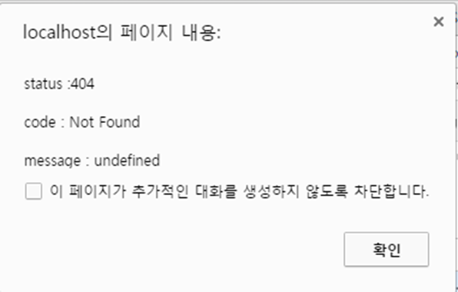
jQuery를 이용한 AJAX
error -> 서버의 jsp페이지가 존재 하지 않을때- 404
'error' : function(xhr, text, error){
alert("status :" + xhr.status +"\n code : " +
xhr.statusText + "\n message : " +
text.responseText);
}
'error' : function(xhr, text, error){
alert(`status : ${xhr.status} \n
code : ${xhr.statustext} \n
message : ${text.responseText}`)
}

Slide 9
jQuery를 이용한 AJAX
ajax의 단축메뉴 -------->>
$.get( url, data, success, dataType);
$.post( url, data, success, dataType);
$.getJSON( url, data, success)

Slide 10
jQuery를 이용한 AJAX
Ajax를 이용해서 서버에 데이타를 보낼때는 Ajax요청으로 전송 할 수 있고
서버가 이해 할 수 있는 형식으로 바꿔야함
데이타를 직렬화하면 하나의 객체로 모을 수 있고 따라서 Ajax요청에서
데이타를 한덩어리로 보낼 수 있습니다.
<script src="../js/jquery.serializejson.min.js"></script>
<form id="my_form">
<input type="text" name=“user" value=“korea" />
<input type="text" name=“kor" value=“82" />
<input type="text" name=“eng" value=“73" />
</form>
$("#my_form"). serialize() : 모든 필드를 문자열 하나로 합침
“user=korea&kor=82&eng=73”
$("#my_form"). serializeArray() :
[ {name:“user", value:“korera" }, {name:“kor", value:“82"} , {name:“eng", value=“73" } ]
$("#my_form"). serializeJSON() :
Object {user: “korea", kor: "78", eng: "67"}

Slide 11
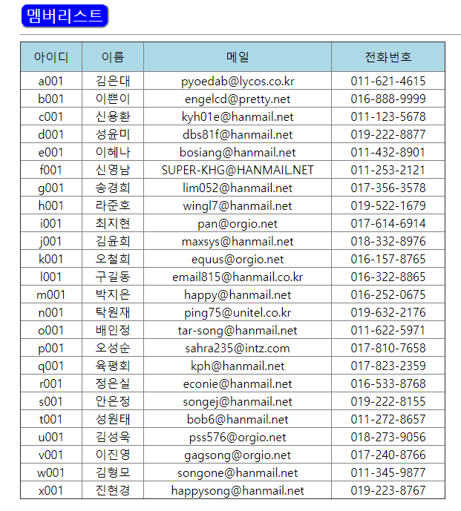
MemberList

Slide 12
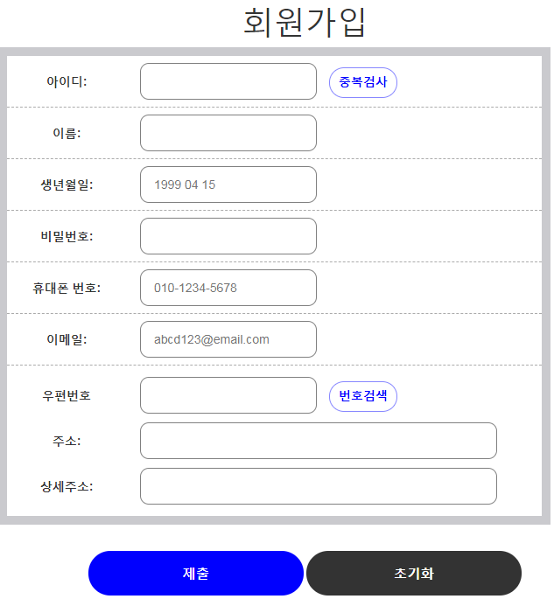
회원가입
회원가입 - bootstrap

Slide 13
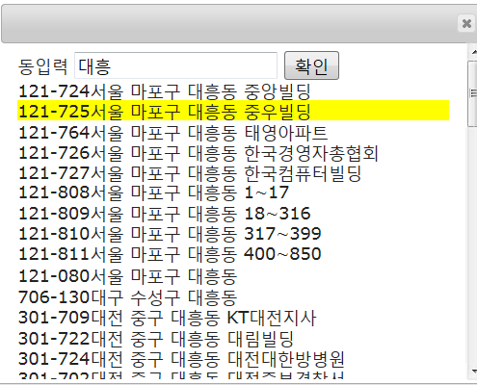
우편번호검색
우편번호검색

Slide 14
우편번호검색
자식창에서 부모창에 데이터를 전달하는 방법
//javascript
---부모영역의 출력할 객체를 나타내는 이름 .value = 자식창에서 만든값
-------부모영역의 form 태그에 name="memberForm"
-------우편번호영역에 name="zip", 주소영역에 name="add1" 를 설정
opener.document.memberForm.zip.value=zipvalue
opener.document.memberForm.add1.value=addrvalue
-------부모영역의 id로 접근-----
opener.document.querySelector('#zip').value= zipvalue
opener.document.querySelector('#add1').value= addrvalue
//jQuery
$(“부모영역의 출력할 객체를 나타내는 selector식”, opener.document).val(“자식창에서만든”)
$(‘#zip’, opener.document).valzipvalue
$(‘#add1’, opener.document).valaddrvalue

Slide 15
회원가입 신청
가입 신청
<script src="../js/jquery.serializejson.min.js"></script>추가
$("# memberform "). serialize() : 모든 필드를 문자열 하나로 합침
$("# memberform "). SerializeArray() :
$("# memberform "). serializeJSON() :

Slide 16
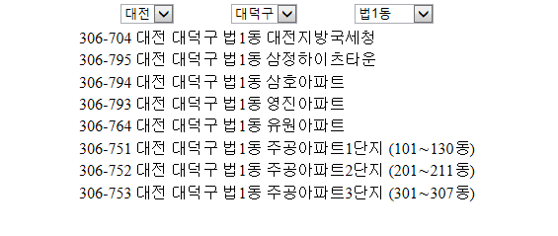
우편번호검색

Slide 17
Q & A

